Slide 1
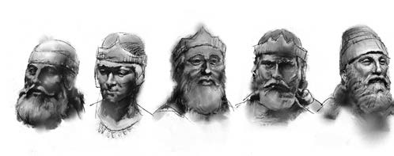
ULTIMII CINCI REGI AI LUI IUDA
Studiul 3 pentru 17 octombrie 2015

Slide 2
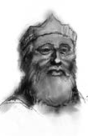
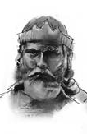
Ieremia a fost chemat ca profet în anul al 13-lea al lui Iosia (627 î.Hr.), pentru a susține reformele religioase ale acestuia. După moartea acestuia, a încercat în van să îi determine pe ultimii patru regi ai lui Iuda să se pocăiască de căile lor rele și să salveze Ierusalimul de la distrugere.
Iosia (640-609)
Ioahaz (609)
Ioiachim (609-598)
Ultimul rege bun al lui Iuda
Deportați în Egipt de Faraon.
Prima deportare în Babilon [Daniel].
Ioiachin (598-597)
A doua deportare în Babilon [Ezechiel].
Zedechia (597-586)
Distrugerea Ierusalimului
Toți anii sunt î.Hr.)

Slide 3
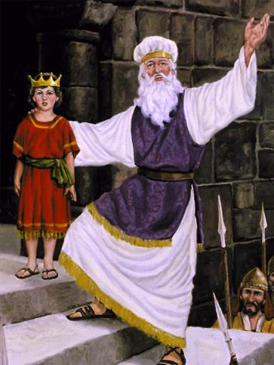
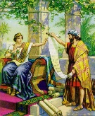
Iosia
«Iosia avea opt ani când a ajuns împărat, şi a domnit treizeci şi unu de ani la Ierusalim. El a făcut ce este bine înaintea Domnului şi a umblat în căile tatălui său David: nu s-a abătut de la ele nici la dreapta nici la stânga.» (2 Cronici 34:1-2)
La 8 ani.
La 16 ani.
La 20 de ani.
La 26 de ani.
A fost încoronat rege fiind fiu și nepot de regi idolatri.
A început să Îl caute pe Domnul
A străbătut teritoriul lui Israel și Iuda, îndepăr-tând idolatria.
La 21 de ani.
Ieremia, puțin mai tânăr ca Iosia, începe să profeti-zeze.
A poruncit să fie cură-țit templul, a citit Legea și a făcut un legământ cu Dumnezeu
Prima etapă a reformei: abandonarea păcatului.
2 Cronici 34:3-7.
A doua etapă a reformei: pactul cu Dumnezeu de împlinire a legii și de punere în practică a învățăturilor Bibliei.
2 Cronici 34:31.

Slide 4
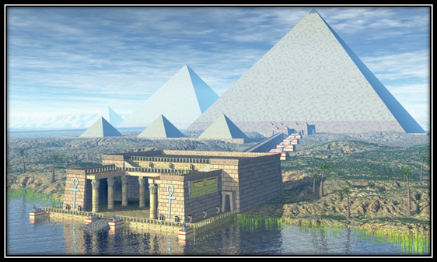
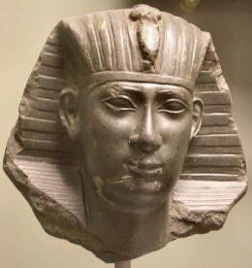
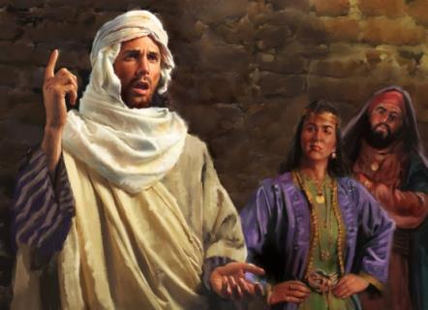
IOAHAZ
«Poporul ţării a luat pe Ioahaz, fiul lui Iosia, şi l-a pus împărat în locul tatălui său la Ierusalim. Ioahaz avea douăzeci şi trei de ani când a ajuns împărat, şi a domnit trei luni la Ierusalim.» (2 Cronici 36:1-2)
Iosia a murit în bătălia împotriva lui Neco al II-lea, faraon al Egiptului. Fiul său, Ioahaz l-a succedat la tron.
La trei luni după, întorcându-se dintr-o campanie împotriva Babilonului, Neco îl destituie pe Ioahaz, îl ia în Egipt și îl pune în locul său pe Ioiachim (susținător al Egiptului). În acest fel a încercat să frâneze invazia Babiloniană împotriva Egiptului.
Dumnezeu a anunțat prin Ieremia că Ioahaz nu se va întoarce niciodată din exil în Egipt. (Ieremia 22:11-12).

Slide 5
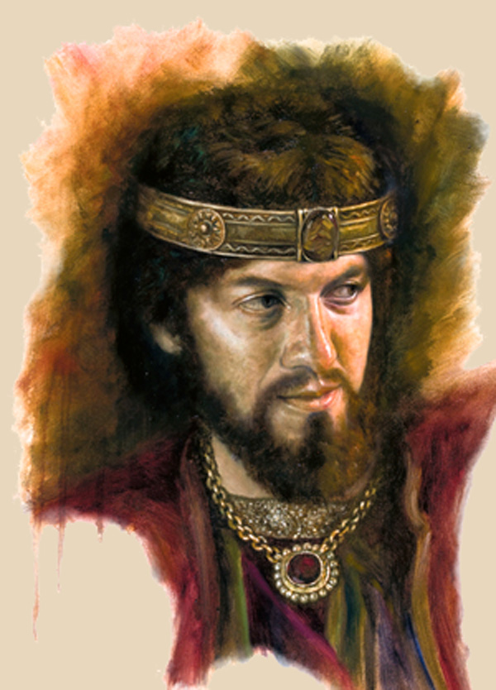
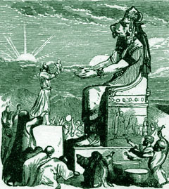
IOIACHIM
«Ioiachim avea douăzeci şi cinci de ani când a ajuns împărat, şi a domnit unsprezece ani la Ierusalim. Mamă-sa se chema Zebuda, fata lui Pedaia, din Ruma. El a făcut ce este rău înaintea Domnului, întocmai cum făcuseră părinţii săi.» (2 Împărați 23:36-37)
După ce Neco a fost învins de Nebucadnețar în bătălia de la Carchemiș, Ioiachim a fost obligat să se supună Babilonului în anul 605 î.Hr.
Conducerea sa a fost marcată de două păcate grave:
Idolatria și respingerea lui Dumnezeu (Ier. 22:20-21).
Nedreptatea socială: «Vai de cel ce îşi zideşte casa cu nedreptate, şi odăile cu nelegiuire; care pune pe aproapele său să lucreze degeaba, fără să-i dea plata!» (Ieremia 22:13).
Aceste două păcate merg adesea de mână. Din acest motiv, Dumnezeu ne invită, prin intermediul Bibliei, să tratăm egal și să facem bine tuturor acelora cu care intrăm în contact.

Slide 6
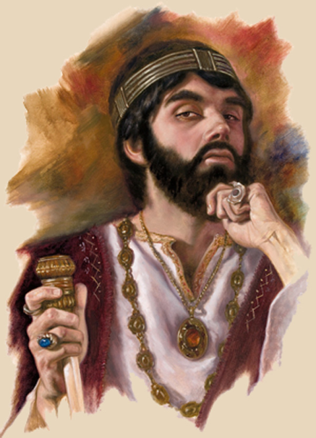
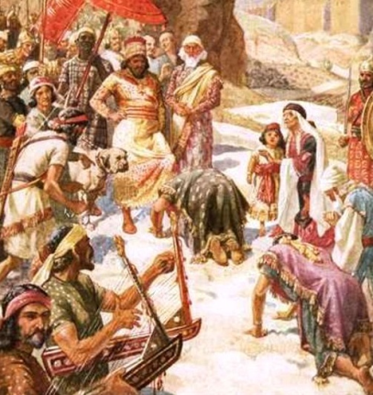
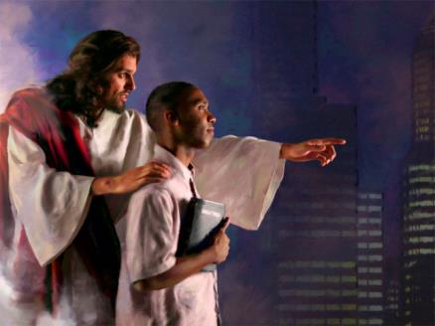
IOIACHIN
«„Pe viaţa Mea, zice Domnul, că, şi chiar dacă Ieconia (Sau Ioiachim) fiul lui Ioiachim, împăratul lui Iuda, ar fi un inel de pecetluit în mâna Mea cea dreaptă, te-aş scoate şi de acolo.» (Ieremia 22:24)
Ioiachin (cunoscut și Ieconia) a împărățit puțin mai mult de trei luni.
Pentru încăpățânarea sa de a se împotrivi lui Nebucadnețar, tinerii principi și artizanii orașului au fost deportați. El însuși, împreună cu familia sa, au fost prizonieri ai Babilonului până la moartea sa.
În mijlocul acestei mari calamități, Dumnezeu avea un mesaj de speranță pentru poporul Său. Acest mesaj este valabil și pentru noi, azi.
«Căci Eu ştiu gîndurile, pe cari le am cu privire la voi, zice Domnul, gînduri de pace şi nu de nenorocire, ca să vă dau un viitor şi o nădejde.» (Ieremia 29:11).
După un timp, harul lui Dumnezeu s-a manifestat asupra lui. Evil-Merodac, regele Babionului l-a scos din închisoare și i-a permis să locuiască la curte (Ieremia 52:31-34).

Slide 7
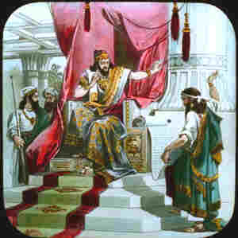
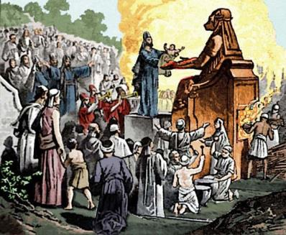
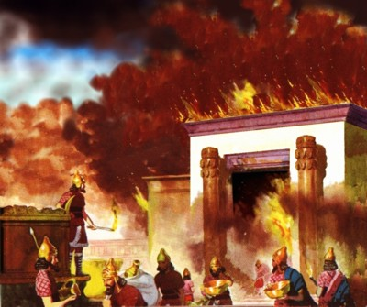
ZEDECHIA
«Zedechia avea douăzeci şi unu de ani când a ajuns împărat, şi a domnit unsprezece ani la Ierusalim. El a făcut ce este rău înaintea Domnului, Dumnezeului său; şi nu s-a smerit înaintea proorocului Ieremia, care-i vorbea din partea Domnului.»(2Cron36:11-12)
Zedechia și poporul au preferat să urmeze «toate urâciunile neamurilor» (2 Cronici 36:14), în loc să își smerească inima înaintea lui Dumnezeu și să se pocăiască de păcatele lor.
După ce au respins sistematic mesajul trimis prin Ieremia (Ieremia 38:17), Ierusalimul și templul au fost distruse.
Asemenea lui Ieremia, suntem chemați astăzi să răspândim un mesaj nepopular. Trebuie să spunem lumii să se depărteze de «practicile detestabile» și să se pocăiască de păcatele săvârșite.

Slide 8
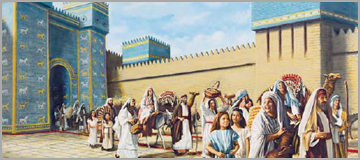
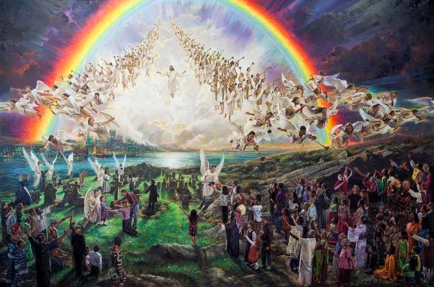
RĂMĂȘIȚA
«Şi Eu însumi voi strânge rămăşiţa oilor Mele din toate ţările, în cari le-am izgonit; le voi aduce înapoi în păşunea lor, şi vor creşte şi se vor înmulţi.» (Ieremia 23:3)
Multe națiuni au dispărut sau au fost practic uitate. Acesta era și destinul care îl aștepta pe Israel. Dar Dumnezeu nu i-a abandonat complet. S-a păstrat o rămășiță credincioasă.
După ani de apostazie, o rămășiță se va întoarce la Ierusalim să se întâlnească din nou cu Dumnezeu.
După secole de apostazie, Dumnezeu a chemat, în zilele noastre, o rămășiță care să se întoarcă la principiile fundamentale biblice ale credinței. Pentru a proclama ultimul mesaj de pocăință.
Isus vine să își strângă poporul și să îl ducă într-un Ierusalim nou, veșnic. Pentru a merge cu El, trebuie să ascultăm vocea profeților Săi.

Slide 9
Citește cu atenție aceste cuvinte și gândește-te cum le poți aplica în viața ta.
«În mărturiile lui către biserică, Ieremia se referea continuu la învățăturile din cartea legii care fusese atât de mult onorată și înălțată în timpul domniei lui. El accentua din nou importanța păstrării unei legături prin legământ cu Ființa cea atotmilostivă și plină de îndurare care, de pe înălțimile Sinaiului, rostise preceptele Decalogului. Cuvintele de avertizare și de îndemn ale lui Ieremia au ajuns în toate părțile împărăției, și toți au avut posibilitate să cunoască voia lui Dumnezeu cu privire la popor.»
E.G.W. (Profeți și regi, pag. 396)

